Slide 1
Моя страна
1

Slide 2
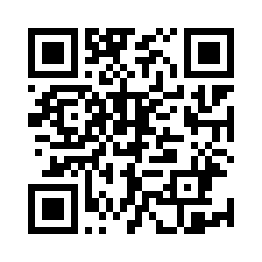
Введение в тему занятия
Сегодня главные события в мире происходят рядом с нами, на Украине.
Конечно, вы следите за ними, обсуждаете между собой, задаете вопросы значимым для себя взрослым: родителям, преподавателям.
И уже не раз задавали себе вопросы о специальной операции, проводимой нашими вооруженными силами. Но чтобы ответить на ваши вопросы, давайте вспомним историю
2

Slide 3
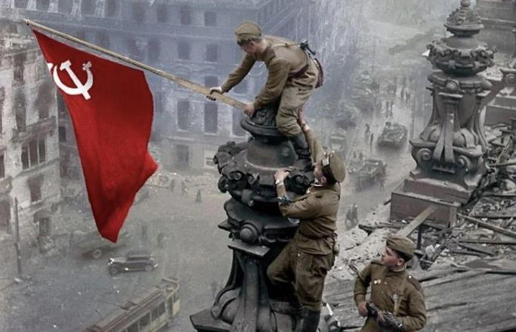
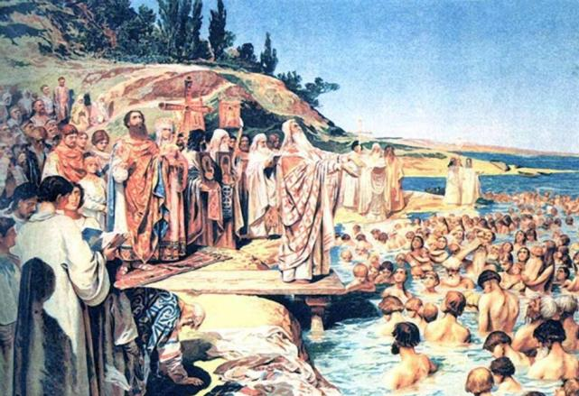
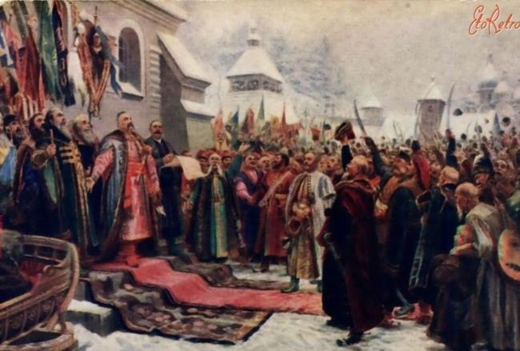
Украина и Россия -
две части
единого исторического, духовного и культурного пространства
Приведите примеры из истории, литературы, связывающие наши страны
«Навеки с Москвой, навеки с русским народом»
Художник М.И. Хмелько
Победа в Великой Отечественной войне
Крещение киевлян.
Художник К.В. Лебедев
3

Slide 4
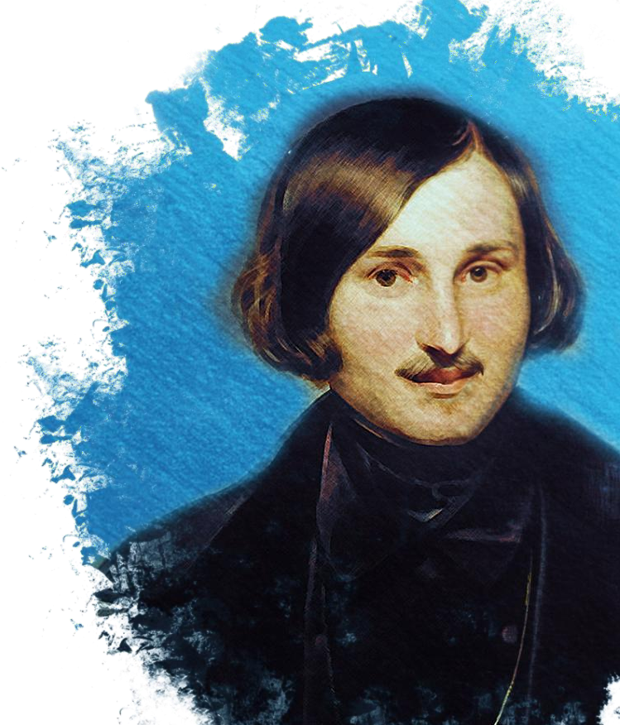
«хохлацкая или русская»
Писатель Николай Васильевич Гоголь признавался, что сам не знает, какая у него душа –
«
Знаю только то, что никак бы не дал преимущества ни малороссиянину перед русским, ни русскому перед малороссиянином. Обе природы слишком одарены Богом, и, как
нарочно, каждая порознь заключает в себе то,
»
чего нет в другой - явный знак, что они должны пополнить одна другую
Николай Васильевич Гоголь
4

Slide 5
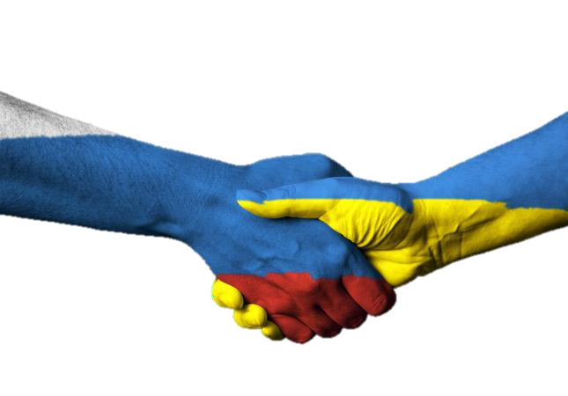
? Каким должно быть взаимодействие
славянских государств?
ДОБРОСОСЕДСТВО
дружественные отношения соседей*
?
Какие общие культурные традиции есть
у народов России, Украины и Белоруссии?
*Толковый словарь Ожегова
5

Slide 6
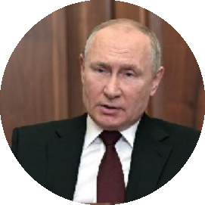
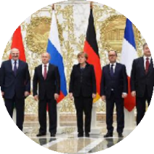
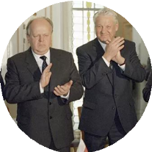
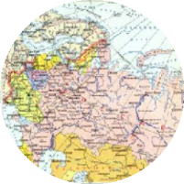
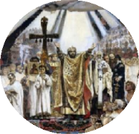
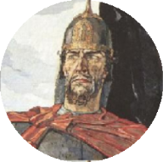
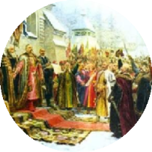
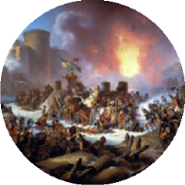
Краткая
историческая справка
Хронология
Признание ДНР и ЛНР (2022 г.)
Минские соглашения (2014-2015 гг.)
Беловежское соглашение (1991 год)
Украина в составе СССР
(1922-1991 гг.)
5
8
7
6
1
2
3
4
Крещение Руси (988 год)
Деятельность
Александра Невского (1221-1263 гг.)
Переяславская Рада (1654 год)
Штурм Очакова
(6 декабря 1788 года)

Slide 7
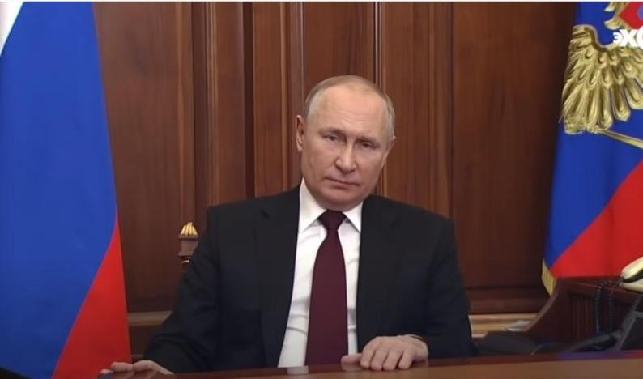
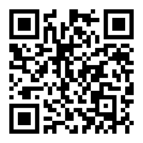
Президента Российской Федерации
Посмотрите обращение
Ответьте на вопросы:
Какие аргументы глава нашего государства приводит в доказательство того, что на Украине в последние 30
1
лет наблюдается эскалация внутригражданского противостояния и возникают предпосылки
к гражданской войне?
₂ Как Россия поддерживала Украину после распада
СССР?
3
Почему жители полуострова Крым в 2014 году присоединились к России?
http://kremlin.ru/events/president/ news/67828
4
Какие из приведенных аргументов тронули вас больше всего? Как вы понимаете слова «антироссийский путь» Украины? В чем он может заключаться?
10

Slide 8
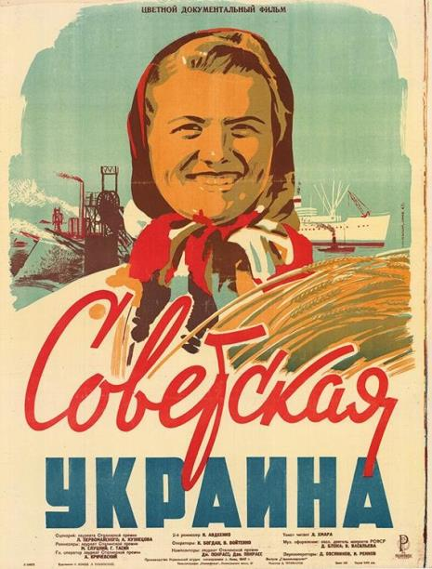
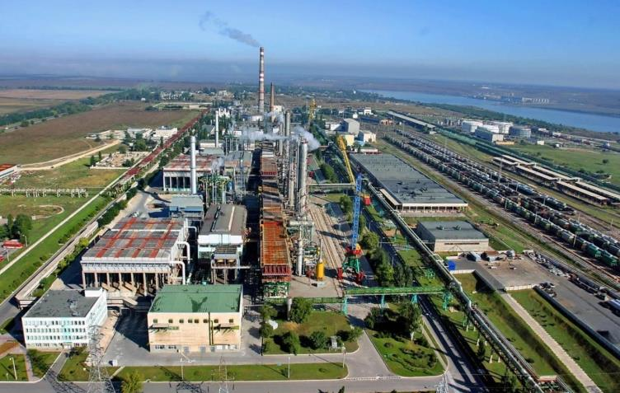
Советская Украина в составе СССР
Современная Украина целиком и полностью была создана Россией, точнее, большевистской, коммунистической Россией. Этот процесс начался практически сразу после революции 1917 года, причём Ленин и его соратники делали это весьма грубым по отношению к самой России способом – за счёт отделения, отторжения от неё части её собственных исторических территорий.
После Февральской революции, в марте 1917 г. в Киеве была создана Центральная Рада, взявшая на себя функции высшего законодательного органа Украины
В годы Великой Отечественной войны (1941−1945) украинцы самоотверженно сражались в рядах Красной Армии, вели борьбу с фашистами в партизанских отрядах. Более двух тысяч стали Героями Советского Союза
За годы нахождения в составе СССР Украина стала высокоразвитой индустриально-аграрной республикой
В 1975 г. объём продукции промышленности превзошёл показатель 1940 г. в 12 раз, а 1913 г. — в 86 раз
Жизненный уровень населения республики неуклонно повышался
Одесский припортовой завод
Национальный доход за 1966 —1975 гг. увеличился в 1,7 раза
Территория Украины выросла в полтора, а население – почти в два раза
10

Slide 9
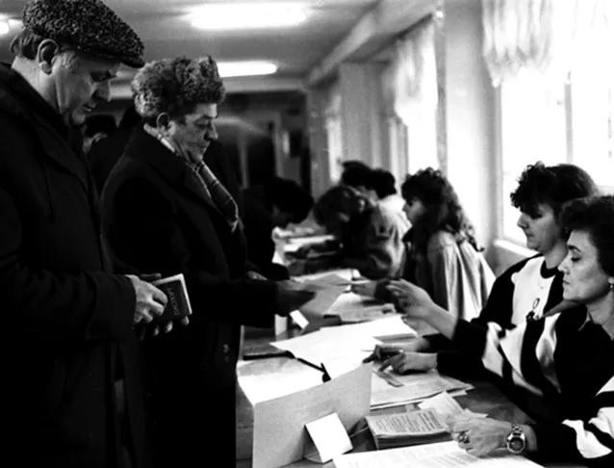
Независимая Украина
Референдум
на Украине, 1991 г.
24 августа 1991 года Верховный Совет
Украинской ССР принял Акт провозглашения
независимости и постановление
«О провозглашении независимости Украины».
Этими документами были провозглашены
независимость Украины и создание самостоятельного украинского государства. Акт провозглашения
независимости был подтверждён на всеукраинском
референдуме 1 декабря 1991 года
10

Slide 10
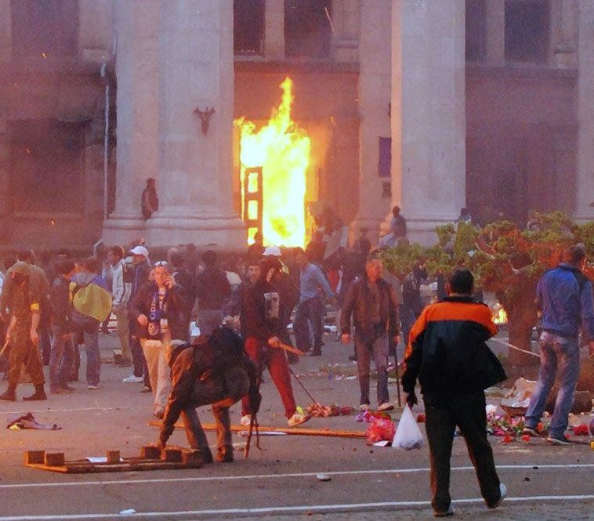
Государственный
переворот на Украине, 2014 г.
Трагедия в Одессе 2 мая 2014 г.
В феврале 2014 г. на Украине произошел государственный
переворот.
Радикалы, при мощной поддержке Запада захватившие власть в 2014 г., организовали террор в отношении тех, кто выступал против антиконституционных действий.
Украинские города захлестнула волна погромов и
насилия, серия громких и безнаказанных убийств.
Страшная трагедия произошла в Одессе, где не менее 50 участников мирной акции протеста были зверски убиты, заживо сожжены в Доме профсоюзов.
Совершив государственный переворот, националисты и политические силы, которые их поддерживали,
окончательно завели ситуацию в тупик
10

Slide 11
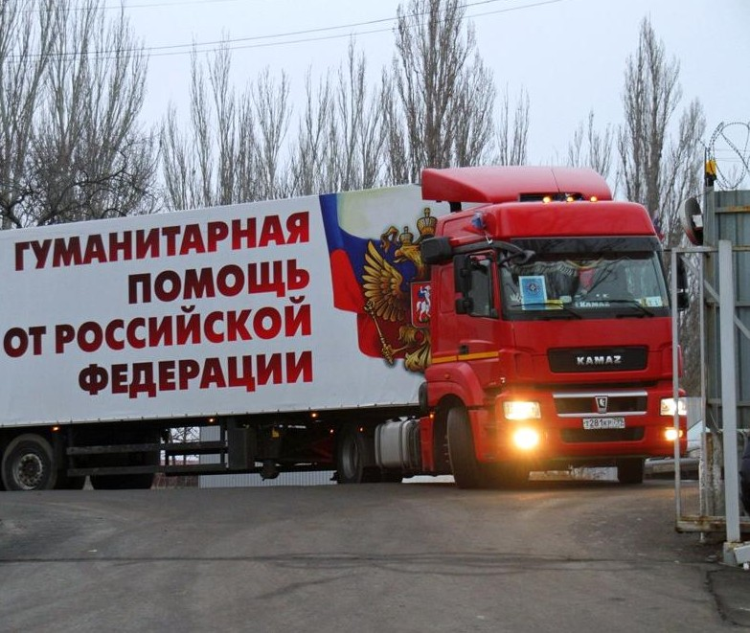
Республики ДНР и ЛНР
В 2014 г. после свержения законной власти на Украине на территориях Донецкой
и Луганской областей было провозглашено создание Донецкой и Луганской народных
республик.
В мае 2014 г. в ЛНР и ДНР состоялись референдумы о самоопределении.
По результатам всенародного волеизъявления
представители ЛНР и ДНР выразили желание
республик войти в состав России.
Украинские власти заявили о непризнании
мнения жителей Донецка и Луганска
и развязали против них «антитеррористическую операцию», а фактически – гражданскую войну.
10

Slide 12
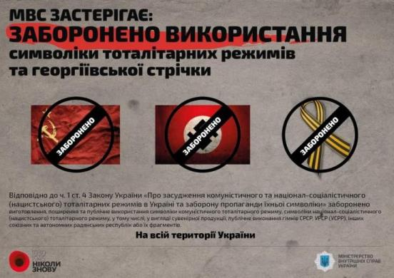
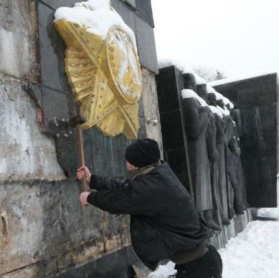
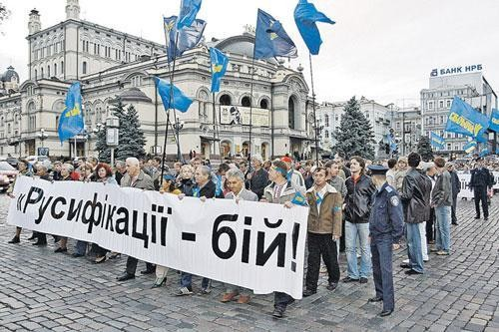
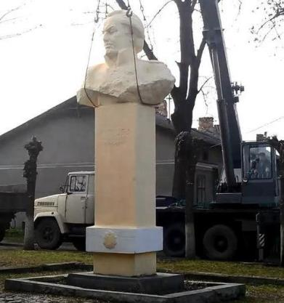
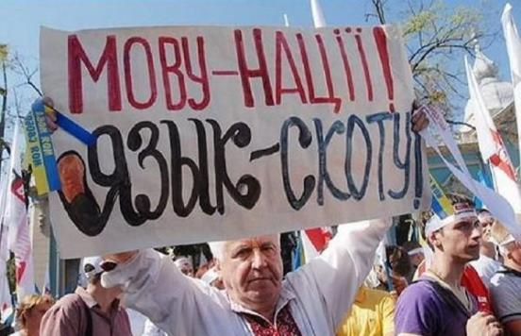
«Антироссийский путь» Украины
механическое копирование зарубежного
опыта
усиление антироссийской риторики
бесконтрольная работа зарубежных НКО
русский язык на Украине объявлен вне закона
русские исключены из списка коренных
народов
переписаны учебники
Россия объявлена врагом
русскоязычные телеканалы запрещены
уничтожаются памятники и другие символы,
связывающие Украину с Россией
запрет георгиевских ленточек
репрессии против всех, кто выступал за независимость и нейтралитет Украины
строительство баз НАТО
борьба с Украинской православной церковью Московского патриархата
10

Slide 13
«Информационные войны»
Самые важные решения руководители государств сообщают гражданам сами. Владимир Путин лично обратился к гражданам России 21 февраля 2022 года.
Однако, новостные ленты обновляются чаще, чем может
выходить в прямой эфир первое лицо страны, поэтому важно
уметь отличить ложную (фейковую) информацию от достоверной.
10

Slide 14
?
Что такое «война за историю»?
?
?
Какие примеры вольного трактования фактов (мифотворчества) вы можете привести?
Хотите ли вы стать объектом в «войне за историю»? Возможно ли это? Почему?
!
«Информационные войны» ведутся за те жизненно важные смыслы,
которые обеспечивают духовную самоорганизацию общества
10

Slide 15
ПРОВЕРЬТЕ ФАКТЫ
Достоверные новости включают множество проверяемых фактических данных, цитаты экспертов
Как распознать
фейковые новости?
ПРОВЕРЬТЕ ИСТОЧНИК
Проверьте адрес страницы, на которой размещена новость
ПРОВЕРЬТЕ ДРУГИЕ ИСТОЧНИКИ
Сообщают ли о данном факте иные источники?
СОХРАНЯЙТЕ КРИТИЧЕСКОЕ МЫШЛЕНИЕ
Сохраняйте критический настрой, чаще задавайте себе вопрос: для чего написана данная статья?
10

Slide 16
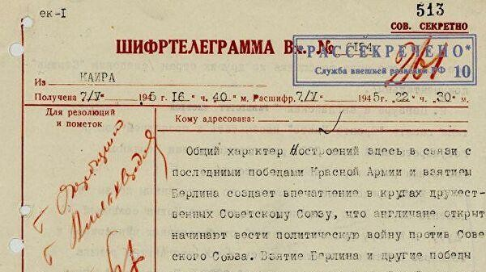
приведенные «новости»
Проанализируйте
РАССЕКРЕЧЕННЫЕ АРХИВЫ: ВО ВТОРОЙ МИРОВОЙ ВОЙНЕ ПОБЕДИЛИ США
Из рассекреченных архивов стало известно, что СССР
проиграл во второй мировой войне в 1941 году.
После переговоров было принято решение ввести на территорию Волгограда войска морской пехоты США, которые переломили ход сражений, и одержали убедительную победу в войне в 1945 году.
Комментарий:
Данная новость является откровенно провокационной, поскольку
противоречит всем историческим
фактам
10

Slide 17
Проанализируйте
приведенные «новости»
ГИБЕЛЬ ГЕРОЕВ
«На украинском острове Змеиный, защищая его до последнего, все ребята-пограничники геройски погибли. Но не уступили. Всем им будет присвоено звание Героя Украины
посмертно. Вечная память тем, кто отдал жизнь за Украину», - заявил Президент Украины Владимир Зеленский.
«Полегли уже несколько сотен наших солдат, наших прекрасных парней на острове Змеином. Когда сказали ребятам, 13 человек там было, это русский корабль, сдавайтесь - все полегли там, все», - сказал журналист Дмитрий Гордон.
Комментарий:
Данная новость - один из примеров
преднамеренной лжи.
Используется название реального острова Змеиный, факт его занятия российскими войсками, но вся новость об упорном сопротивлении и героической гибели украинских солдат и
пограничников выдумана.
Ее разоблачило Министерство обороны России, показав реальные кадры того, что все украинские военнослужащие живы, добровольно сложили
оружие и будут отправлены домой к своим семьям
18

Slide 18
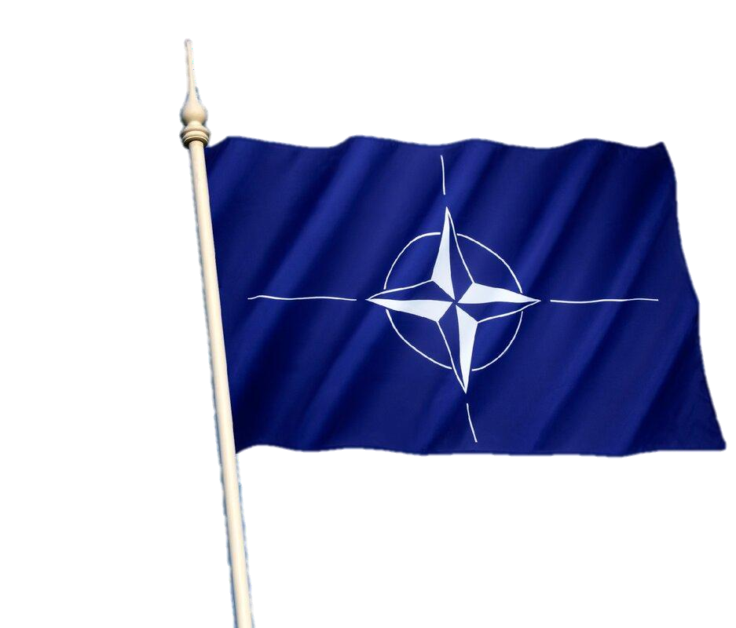
Ответьте на вопросы:
?
?
?
Слышали ли вы аббревиатуру НАТО? Что она означает?
Что из себя представляет альянс? НАТО - миролюбивая организация?
Вспомните события последних десятилетий с участием войск НАТО: агрессия против Югославии (1999), вторжение в Ирак (2003), военная операция в Ливии (2011)
Изучите текст
обращения Президента Российской Федерации 21 февраля 2022 года. Что в нем сказано о НАТО?
Ресурс: http://kremlin.ru/events/president/news/67828

Slide 19
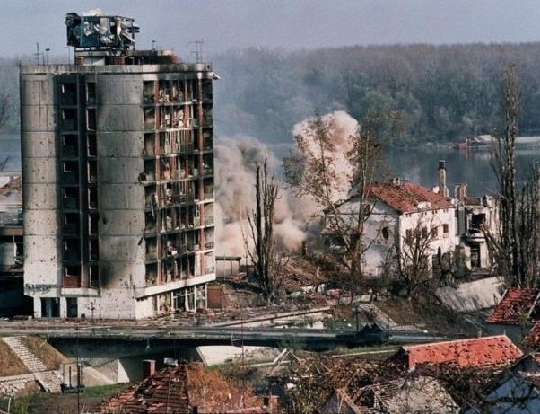
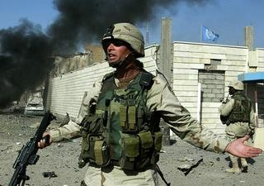
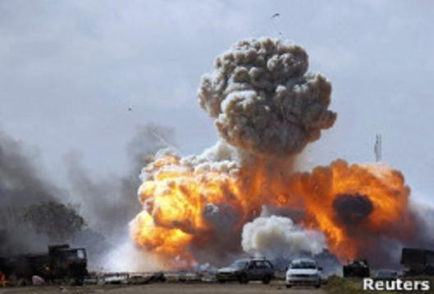
Последствия военных операций НАТО
Организация Североатлантического договора, Североатлантический альянс - военно-политический блок, объединяющий большинство стран Европы,
Соединённые Штаты Америки и Канаду.
Основан 4 апреля 1949 года в США
Югославия, 1999 год
Ирак, 2003 год
Ливия, 2011 год

Slide 20
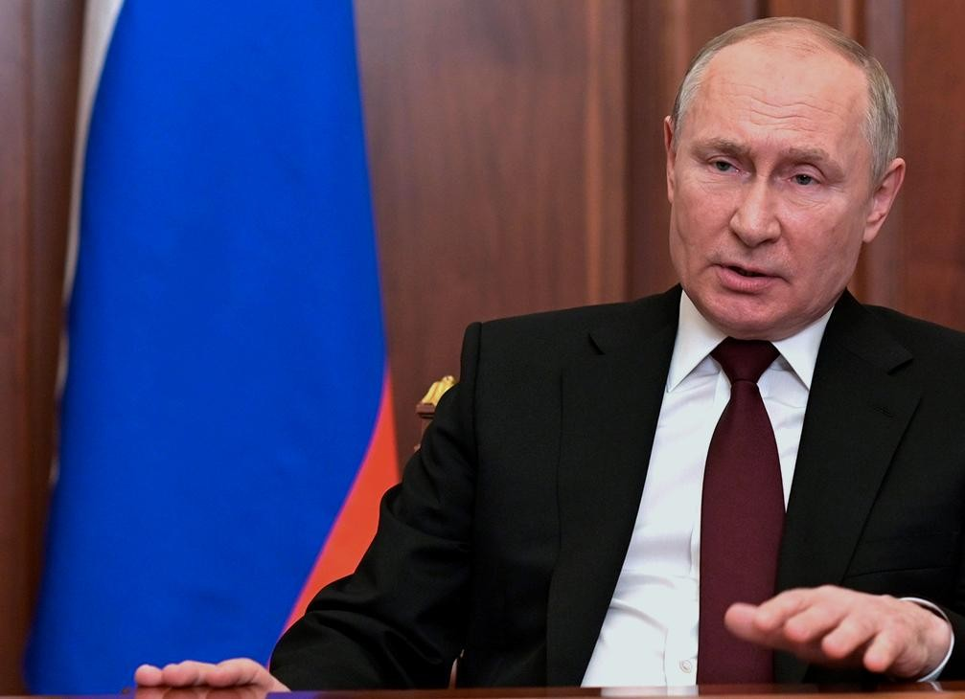
Из текста обращения
Президента Российской Федерации 21 февраля 2022 года
!
Вступление Украины в НАТО – это прямая угроза безопасности России
В 1990 году, когда обсуждался вопрос об объединении
Германии, советскому руководству со стороны США было обещано, что не произойдёт распространения юрисдикции или военного присутствия НАТО ни на один дюйм в восточном направлении
!
Россия все свои обязательства выполнила, в том числе
вывела войска из Германии, из государств Центральной
и Восточной Европы, и тем самым внесла огромный вклад в преодоление наследия холодной войны
!
!
Сегодня достаточно одного взгляда на карту, чтобы увидеть, как западные страны «сдержали» обещание не допустить продвижения НАТО на восток. Попросту обманули
В документах НАТО наша страна официально прямо объявлена главной угрозой
евроатлантической безопасности. И в качестве
передового плацдарма для такого удара будет
служить Украина
!
21

Slide 21
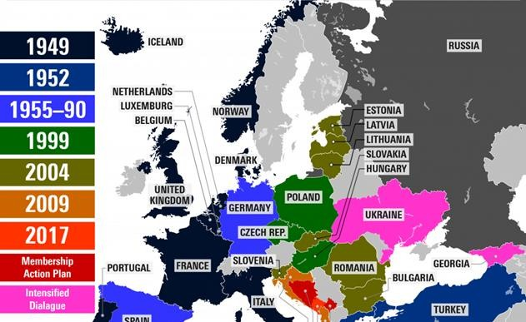
Западные страны обещали СССР не расширять НАТО на восток
Посмотрите на карту расширения НАТО за последние 30 лет
Сдержано ли обещание?

Slide 22
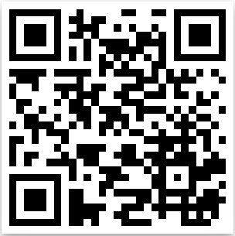
Прочитайте отрывки из Хартии европейской безопасности ОБСЕ
ХАРТИЯ ЕВРОПЕЙСКОЙ БЕЗОПАСНОСТИ
Стамбул, ноябрь 1999 года
...
Каждое государство-участник имеет равное право на безопасность. Мы вновь подтверждаем присущее каждому государству- участнику право свободно выбирать или менять способы обеспечения своей безопасности, включая союзные договоры, по
мере их эволюции. Каждое государство также имеет право на нейтралитет. Каждое государство-участник будет уважать права всех других в этом отношении. Они не будут укреплять свою безопасность за счет безопасности других государств. В рамках ОБСЕ ни одно государство, группа государств или организация не может быть наделена преимущественной
ответственностью за поддержание мира и стабильности в регионе ОБСЕ или рассматривать какую-либо часть региона ОБСЕ в качестве сферы своего влияния.
Мы будем строить наши отношения в соответствии с концепцией общей и всеобъемлющей безопасности, руководствуясь принципами равноправного партнерства, солидарности и транспарентности. Безопасность каждого государства-участника
неразрывно связана с безопасностью всех других. Мы будем рассматривать человеческое, экономическое и военно-
политическое измерения безопасности как единое целое.
?
?
Что значит равная и неделимая безопасность?
Что значит «неукрепление безопасности за счет других стран»?
https://www.osce.org/ru/node/125811

Slide 23
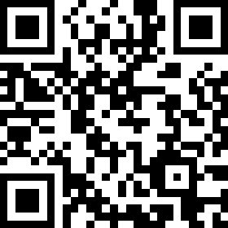
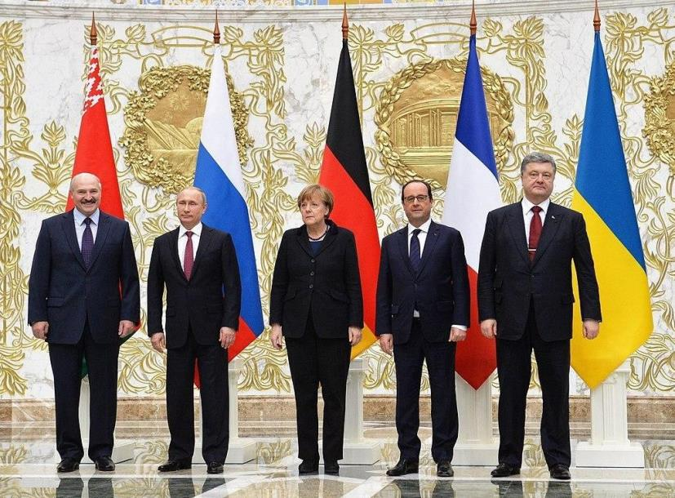
В 2014 г. после свержения законной власти на Украине на территориях Донецкой и Луганской областей состоялись референдумы о самоопределении. По инициативе России и при содействии ряда европейских стран в 2014-2015 гг. удалось остановить масштабное кровопролитие
в Донбассе, заставив киевские власти согласиться на подписание Минских соглашений, предусматривавших комплекс мер для мирного урегулирования конфликта
Давайте познакомимся с текстом Минских соглашений
Какие обязательства взяла на себя Украина?
?
Выполнялись ли эти обязательства?
http://kremlin.ru/supplement/4804
Цитата:
Воюющие стороны обязались прекратить огонь и отвести
от линии соприкосновения свои войска. Украинские власти взяли на себя обязательства принять Закон об особом статусе отдельных районов Донецкой и Луганской областей, провести там выборы с учетом позиции представителей ДНР и ЛНР
Комплекс мер по выполнению Минских соглашений. 12 февраля 2015 г.
24

Slide 24
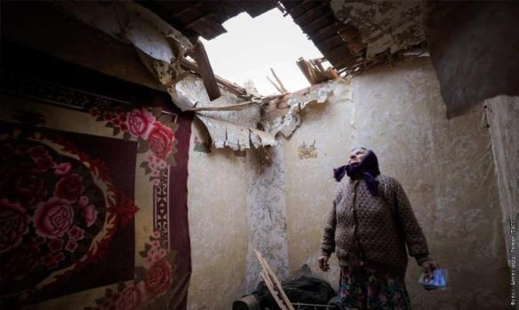
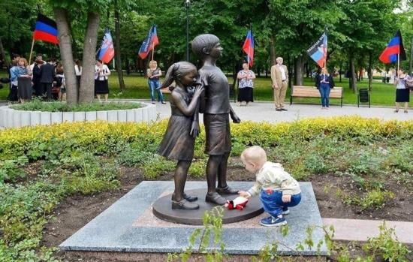
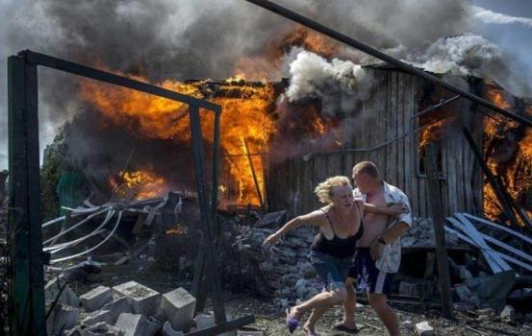
Последние 8 лет населенные пункты на территории ДНР и ЛНР подвергались обстрелам
? Почему его можно применить к ситуации в Донбассе?
?
Как вы понимаете слово
«геноцид»?

Slide 25
?
Как вы думаете, почему Президент принял такое решение? Было ли это решение его личным? С кем он посоветовался?
15.02.22
Государственная Дума обратилась к Президенту с просьбой признать
независимость ЛНР и ДНР
21.02.22
Состоялось заседание Совета безопасности Российской Федерации, на котором его члены единогласно высказались за признание
независимости ЛНР и ДНР
22.02.22
Во исполнение ратифицированных Федеральным Собранием
договоров о дружбе и взаимопомощи с Донецкой Народной
Республикой и Луганской Народной Республикой глава государства принял решение о проведении специальной миротворческой операции
?
Какие источники информации могут помочь вам разобраться в ситуации, узнать, что на самом деле происходит?

Slide 26
?
Что происходит сейчас?
с 24.02.22
Вооруженными силами Российской Федерации проводится
специальная военная операция по защите ЛНР и ДНР
Цель – демилитаризация и денацификация сопредельного государства
«В специальной военной операции от российских вооруженных сил принимают участие только офицеры
и военнослужащие по контракту».
Официальный представитель Минобороны России,
генерал-майор И. Коношенков.

Slide 27
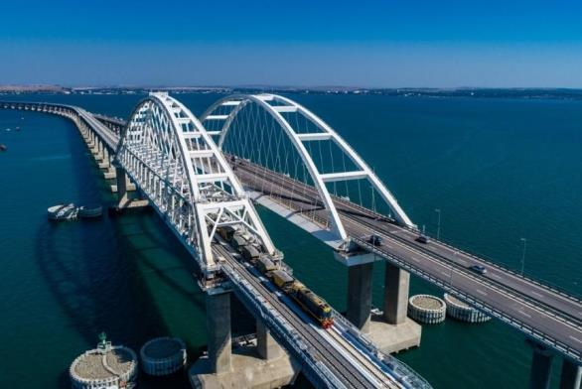
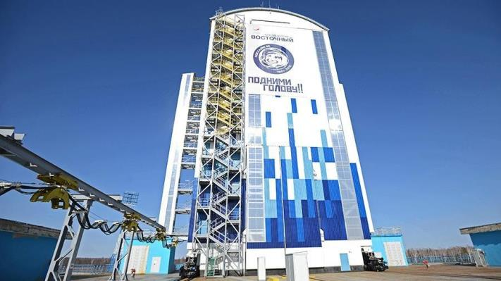
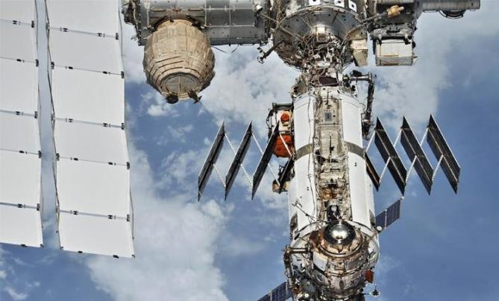
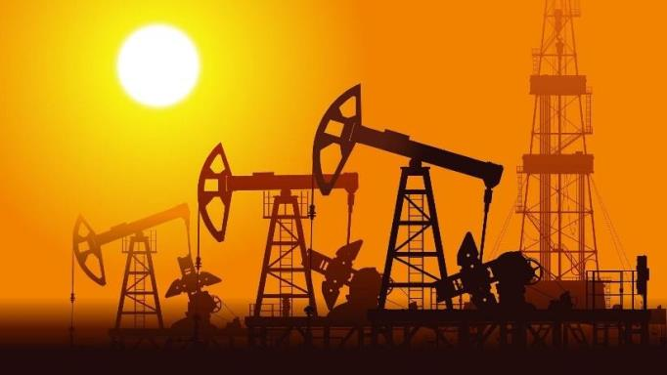
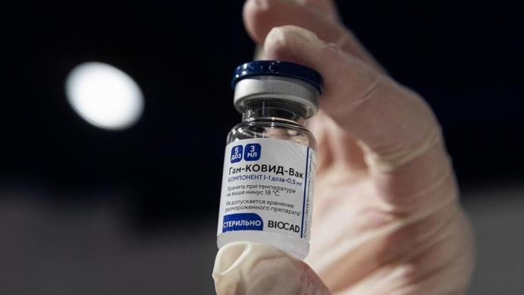
Какие достижения Российской Федерации последнего
времени вы можете назвать?
?
Современная Россия – сильная и постоянно развивающаяся страна
28

Slide 28
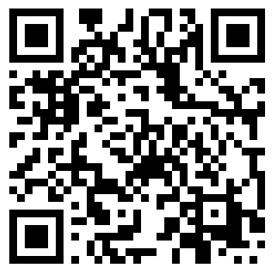
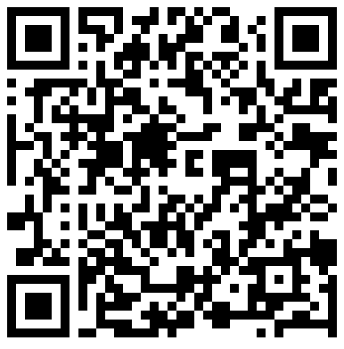
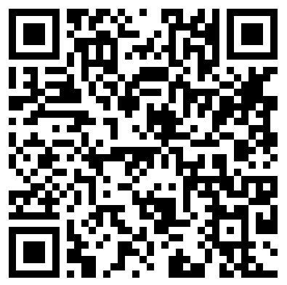
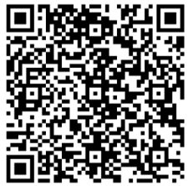
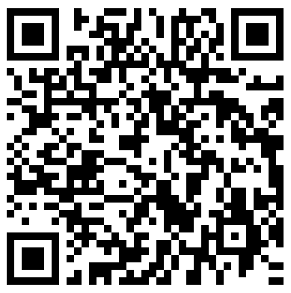
Дополнительная информация
Путин В.В. «Об историческом единстве русских и украинцев»
Обращение Президента России В.В. Путина к Российской нации
«Древнерусское государство»
«Оперетта, повторяющаяся как шапито.
Из истории Украинских государственностей»
«Мы не прощались: к 25-летию ликвидации СССР»
29

Slide 29
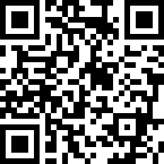
?
Пройдите опрос

Slide 30
Světový mír ימלוע םולש Pacem
Taika Paix Эйэ Svet Рeace
Тынчтык աշխարհ
세계 평화
Бейбітшілік
Schválenie
Weltfrieden მსოფლიო Sovinto Pacea Dünya Mundo
Kόσμος Dunyo
世界平和
Maailma
Heimsfriði

